Slide 1




사회복지현장실습
꿈꾸는 집

Slide 2







목차
1
실습기관 현황 및 소개
2
주차별 실습 내용
3
활동사진 및 실습소감

Slide 3

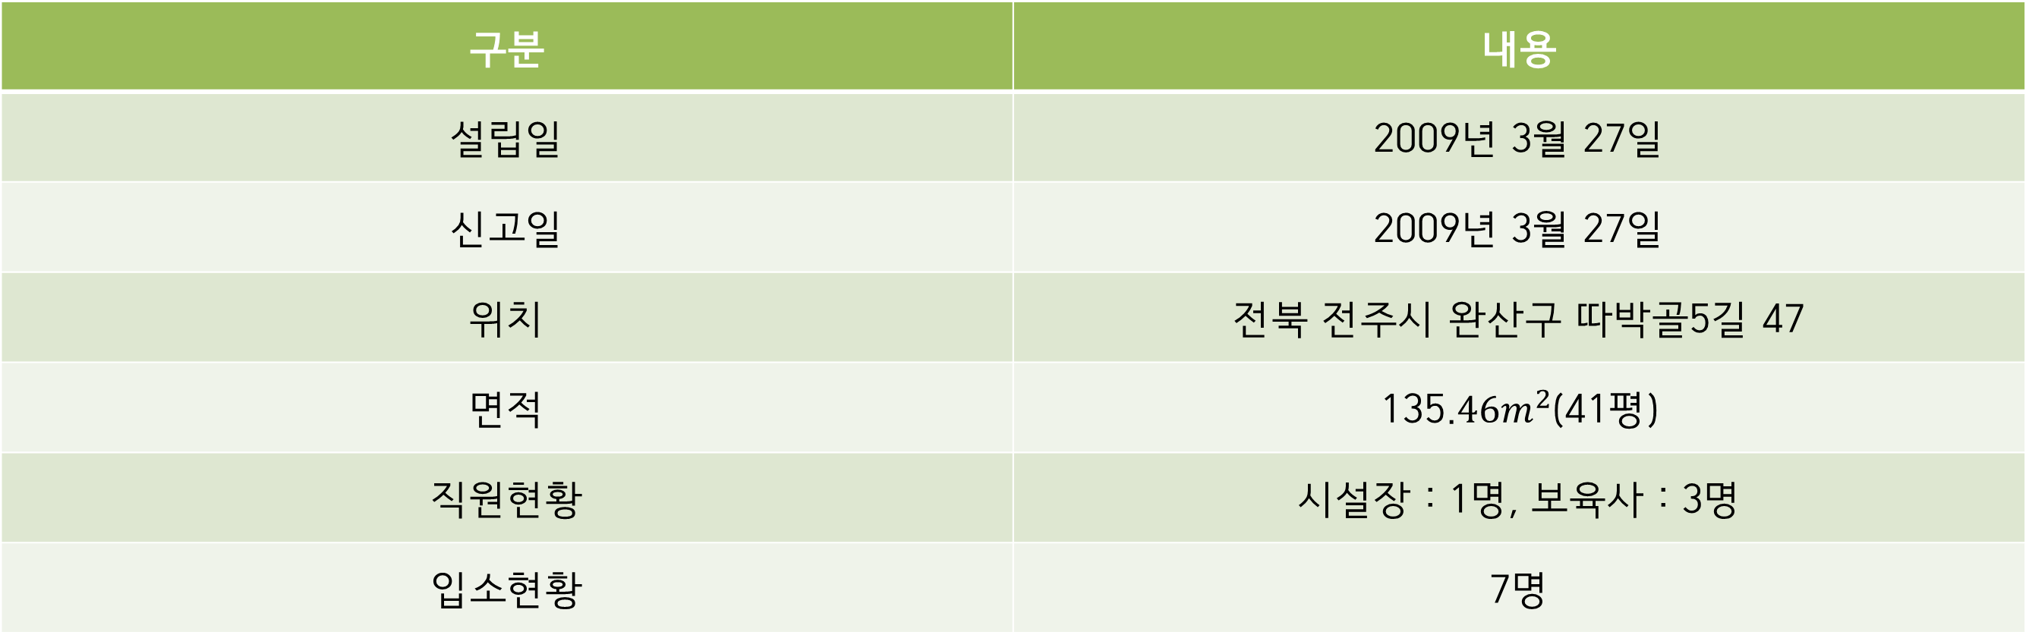
기관 현황 및 소개
2009년 3월 27일 남자공동생활가정으로 설립되어 운영
구분 | 내용
설립일 | 2009년 3월 27일
신고일 | 2009년 3월 27일
위치 | 전북 전주시 완산구 따박골5길 47
면적 | 135.${46m}^{2}$(41평)
직원현황 | 시설장 : 1명, 보육사 : 3명
입소현황 | 7명

Slide 4

조직 및 직원체계
시설장
운영위원회
생활복지사
아동복지 자원봉사자
지역복지 자원봉사자

Slide 5


주요 사업
구분 | 프로그램 내용
아동 양육 및 보호 | 위생지도, 생활지도, 안전지도
교육 | 경제교육, 학습 및 숙제지도, 특기적성 함양, 컴퓨터 교육
가족역량강화 | 문화체험, 가족여행 및 가족 나들이, 가족친화
사례관리 | 사례관리
자립준비 | 일상생활기술, 자기보호기술, 지역사회 자원활용기술, 돈 관리 기술, 사회적 기술, 진로탐색 및 취업기술, 직장생활기술, 다시 집 떠나기
지역연계 | 운영위원회 활동, 자원활동가 모집 및 관리, 후원자 모집 및 관리, 주치의 확보
5대 의무교육 | 교통안전교육, 실종.유괴의 예방.방지교육, 약물오남용 예방교육, 재난대비 안전교육, 성폭력예방교육

Slide 6



주차별 실습내용
1
OT. 및 클라이언트의 교감형성 소통
2
클라이언트 목적 파악 및 기관 내 프로그램 파악
3
클라이언트 학습지도 및 행정 업무 교육
4
문화교육 프로그램 지도 및 실습 소감 및 클라이언트와 교감

Slide 7


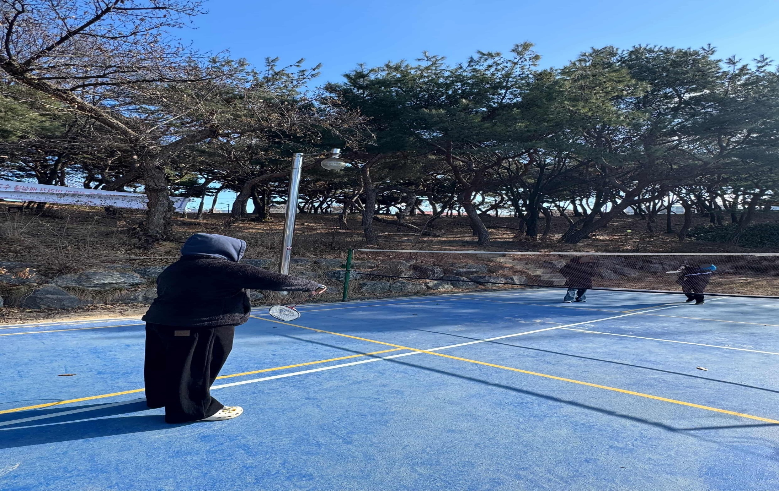
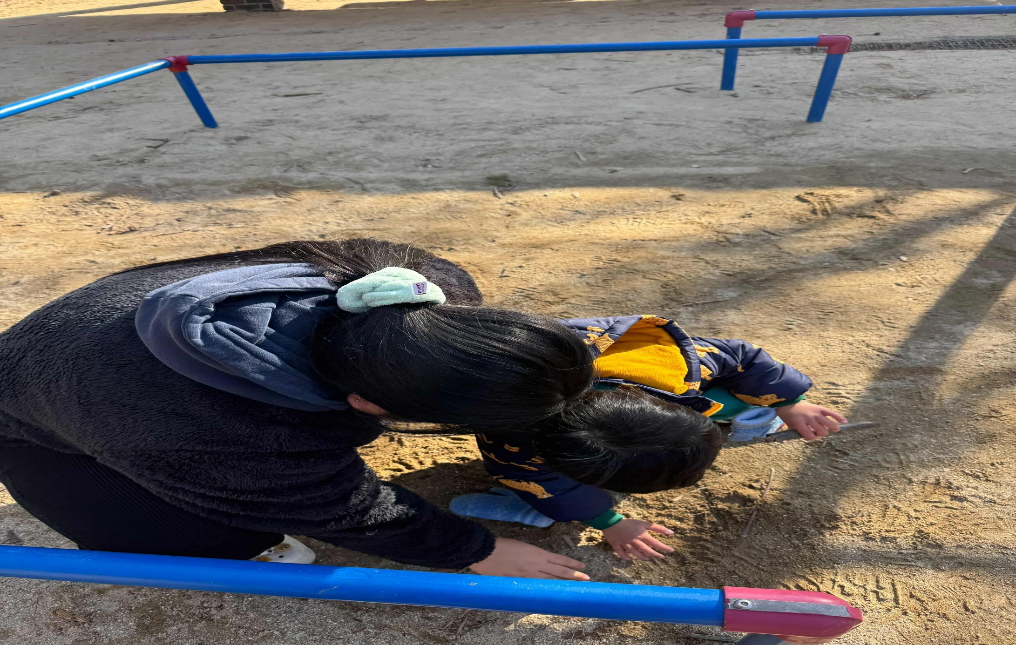


활동사진
+
체육활동 지원
자유놀이활동 지원

Slide 8
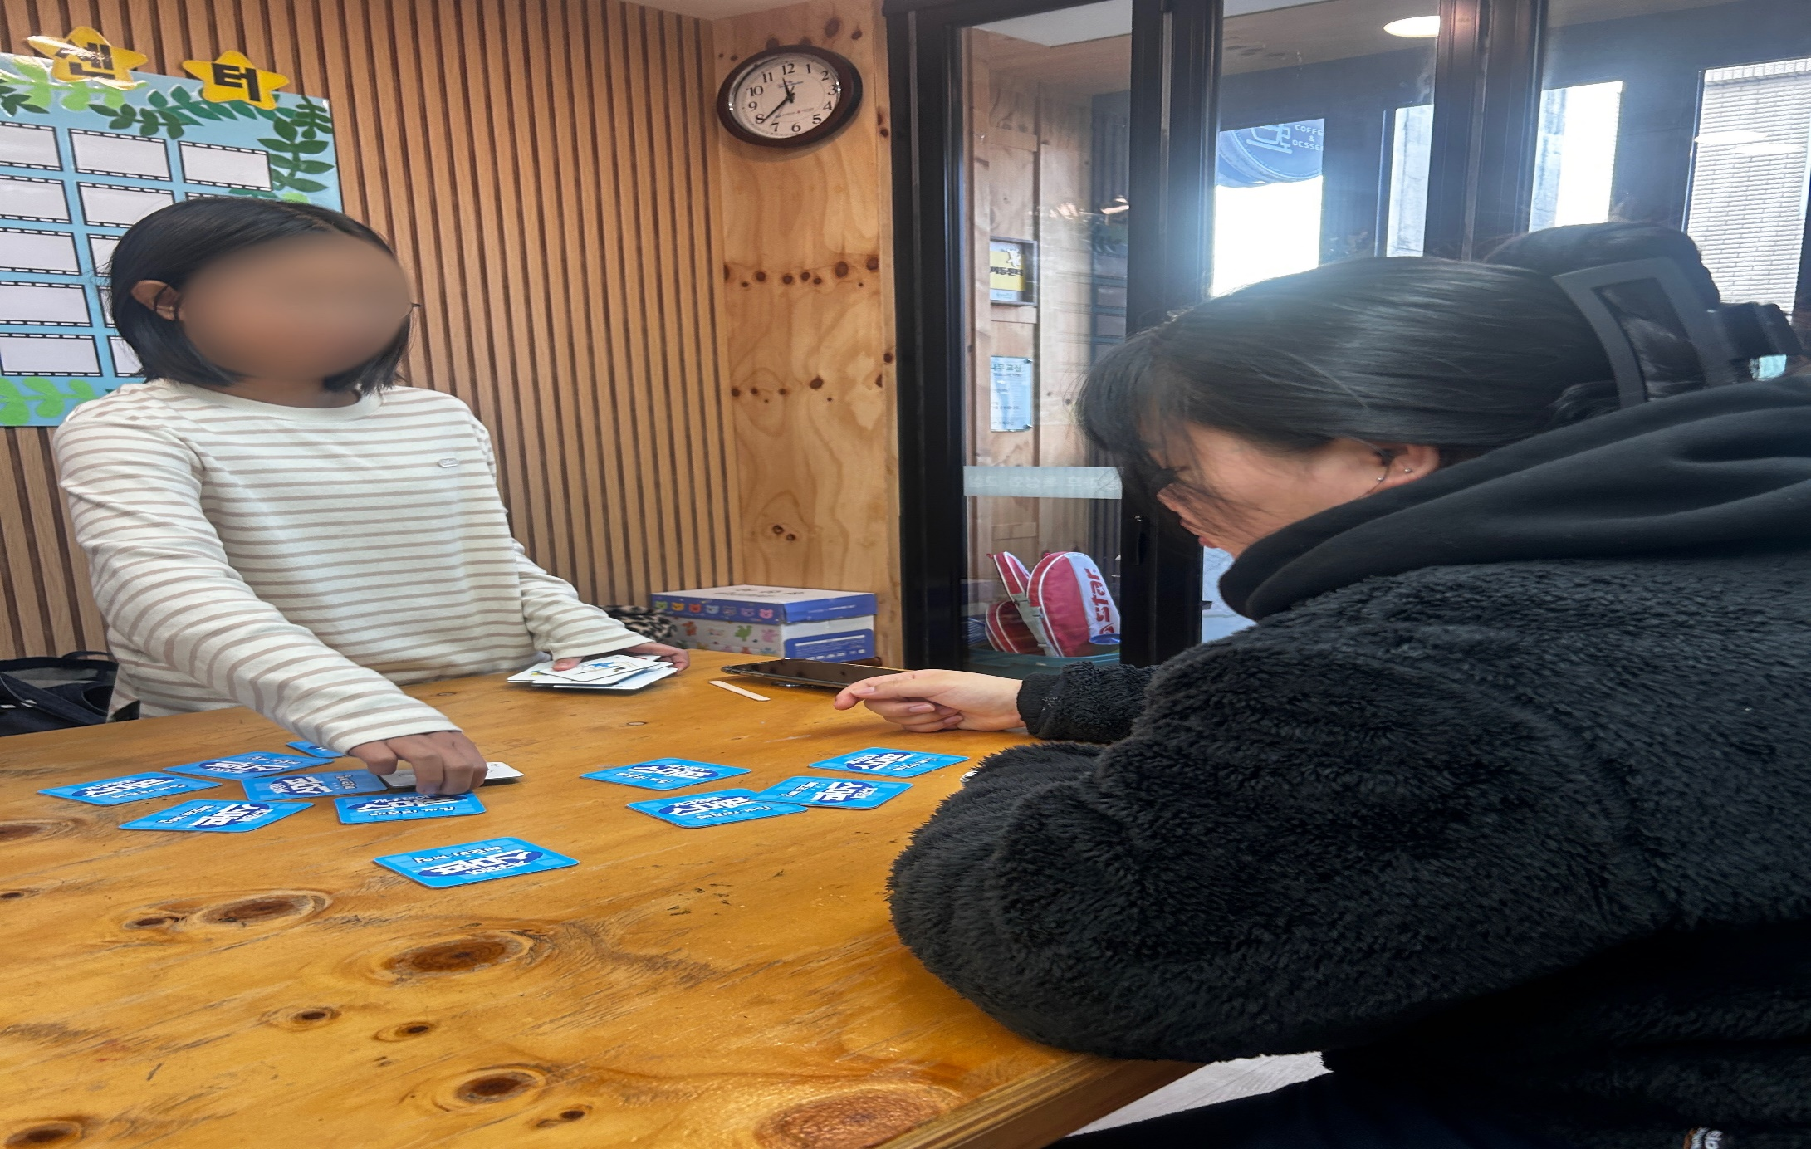
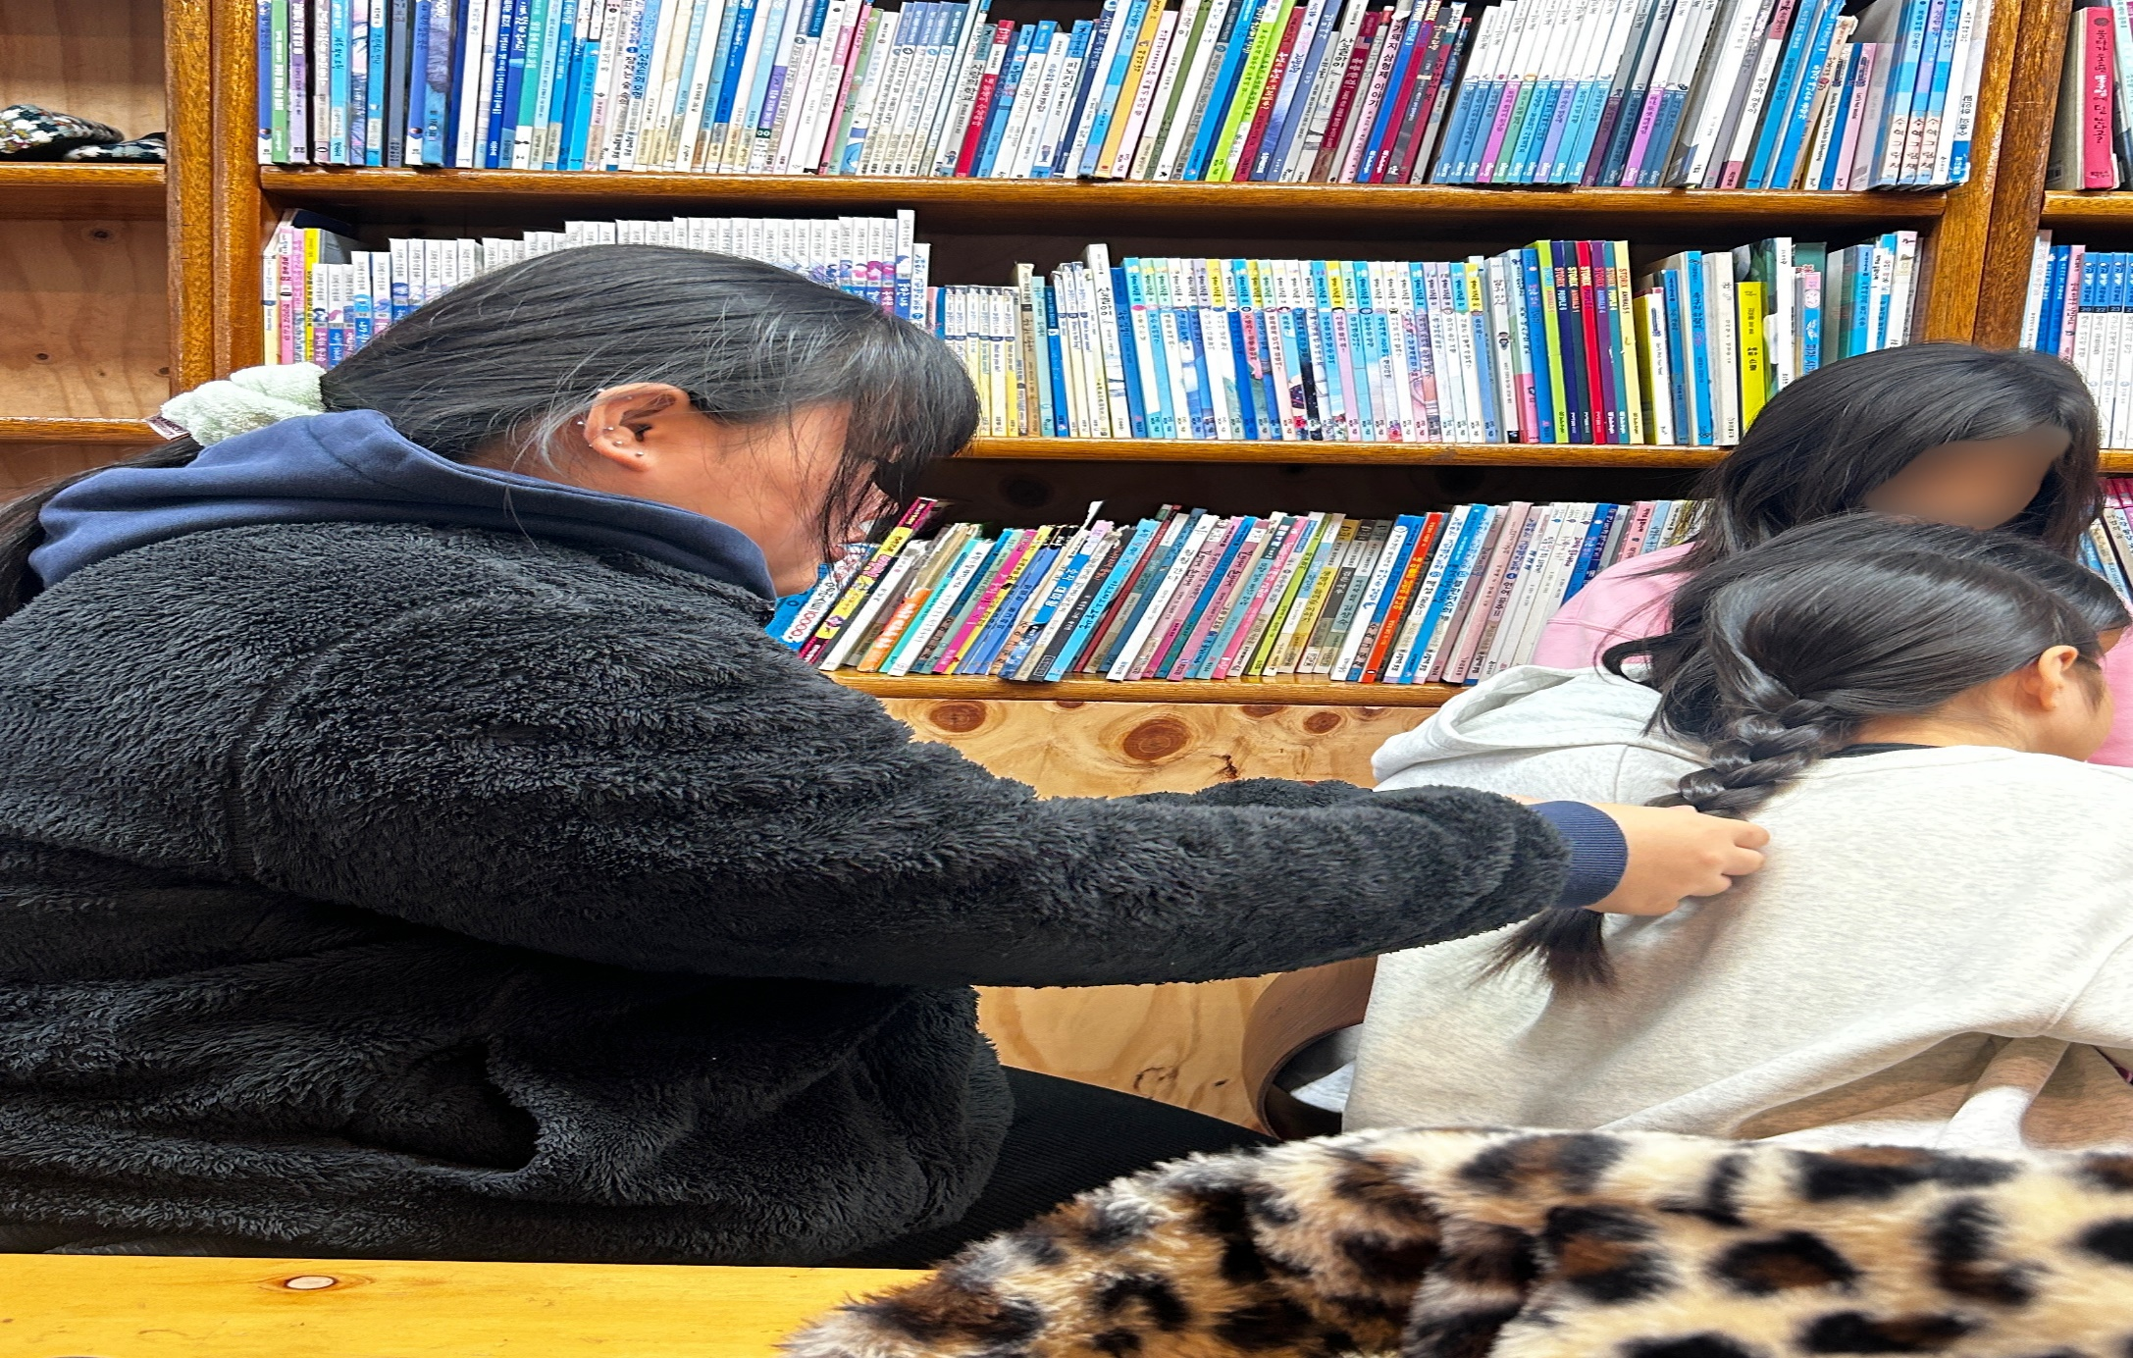
활동사진
+
놀이활동 지원
아동 머리 땋기 지원

Slide 9

실습 소감
    아동복지센터에서의 실습을 통해 아이들과 소통하는 방법과 작은 관심과 배려가 아이들에게 큰 힘이 된다는 것을 직접 느낄 수 있었습니다. 처음에는 서툴고 긴장도 많이 했지만 시간이 지나면서 아이들과 가까워지고 조금이나마 도움이 될 수 있어 보람을 느꼈습니다.
    또한 사회복지사 선생님들의 모습을 보며 책임감과 전문성의 중요성을 깨닫게 되었고, 아동복지가 단순한 돌봄이 아니라 아이들의 성장에 중요한 역할을 한다는 것을 알게 되었습니다. 이 경험을 통해 타인을 이해하는 태도의 중요성도 배우게 되었습니다.
    이번 실습은 저에게 의미 있는 경험이었고 앞으로 더 배우고 성장해야 겠다는 동기를 주었습니다.
    앞으로도 이러한 경험을 바탕으로 더 나은 사람이 되고 싶습니다.

Slide 10


다음에
만나요

